Slide 1
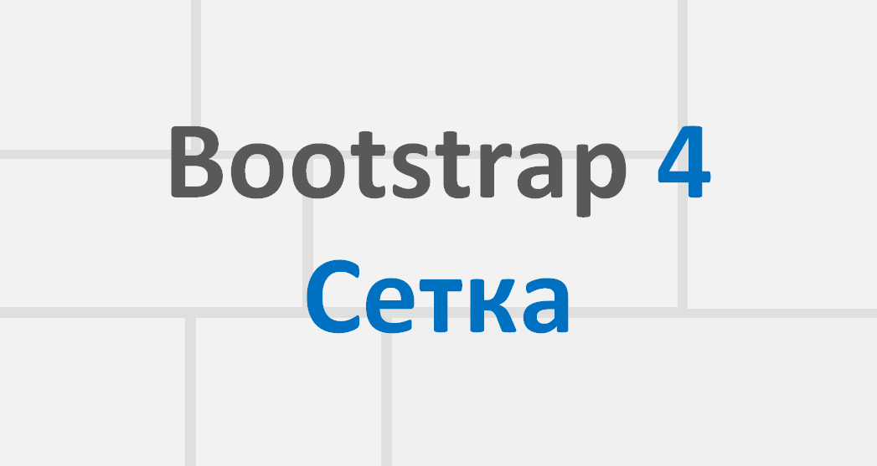
Создание адаптивного макета с помощью Bootstrap 4

Slide 2
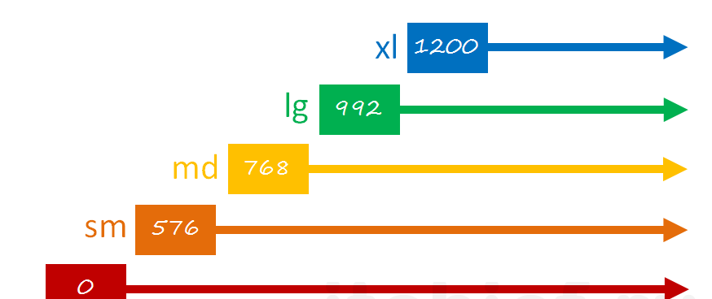
Создание адаптивного макета с помощью Bootstrap 4
Назначение сетки
Сетка фреймворка Bootstrap 4 предназначена для создания адаптивных макетов сайта.
Адаптивный макет – это такой макет, вид которого может изменяться в зависимости от того, какую ширину основной области (viewport) имеет браузер. Это означает, что при одних значениях ширины viewport адаптивный макет может выглядеть одним образом, а при иных – совершенно по-другому.
Фреймворк Bootstrap 4 имеет 5 контрольных точек или названий устройств (без обозначения, sm, md, lg, xl), и, следовательно, позволяет создать макет, который на каждой из них может выглядеть по-разному.

Slide 3
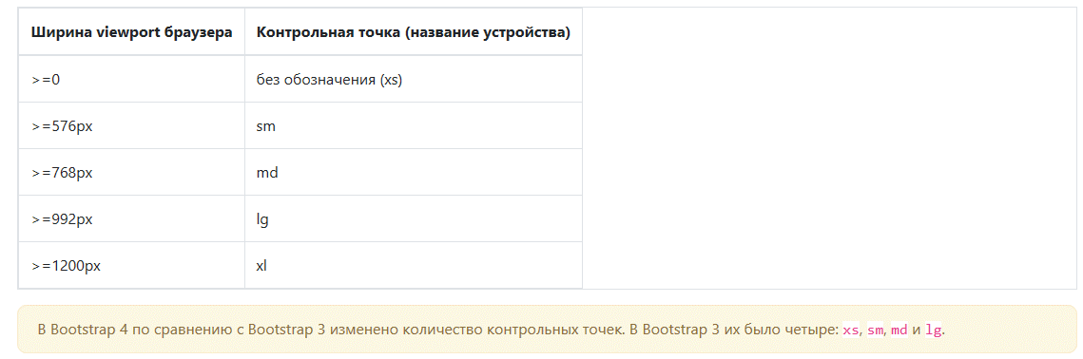
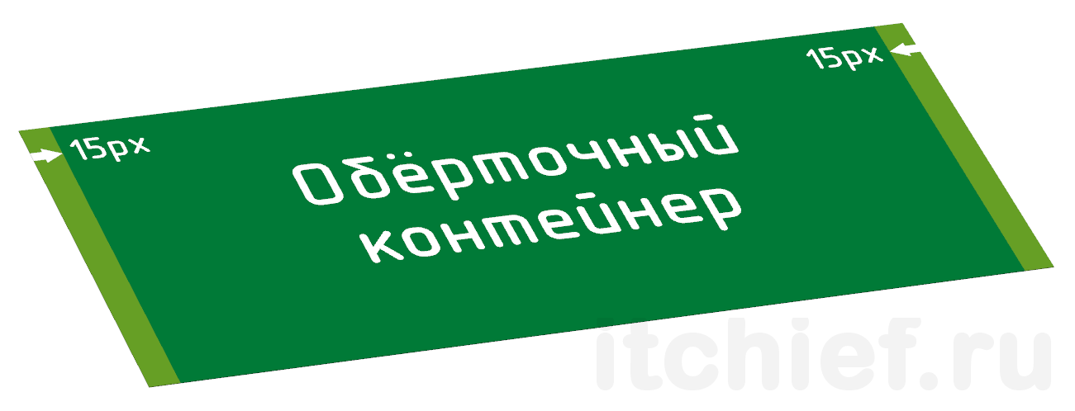
Создание адаптивного макета с помощью Bootstrap 4
Элементы сетки
Сетка Bootstrap 4 состоит из следующих элементов:
Обёрточные контейнеры (container и container-fluid);
Ряды (row);
Адаптивные блоки (col).
Обёрточные контейнеры
Обёрточный контейнер - это элемент сетки Bootstrap 4, с которого начинается создание адаптивного макета страницы или некоторого блока. Другие элементы сетки (ряды и адаптивные блоки) должны быть размещены внутри него.

Slide 4
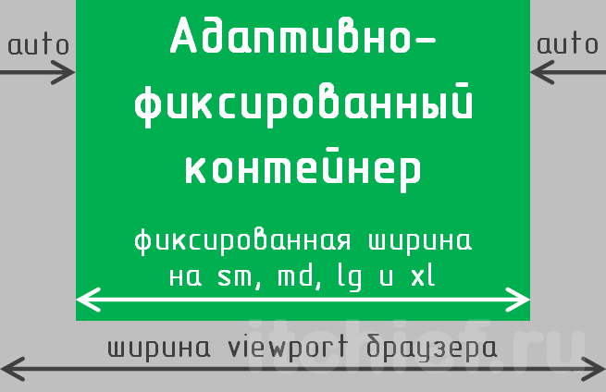
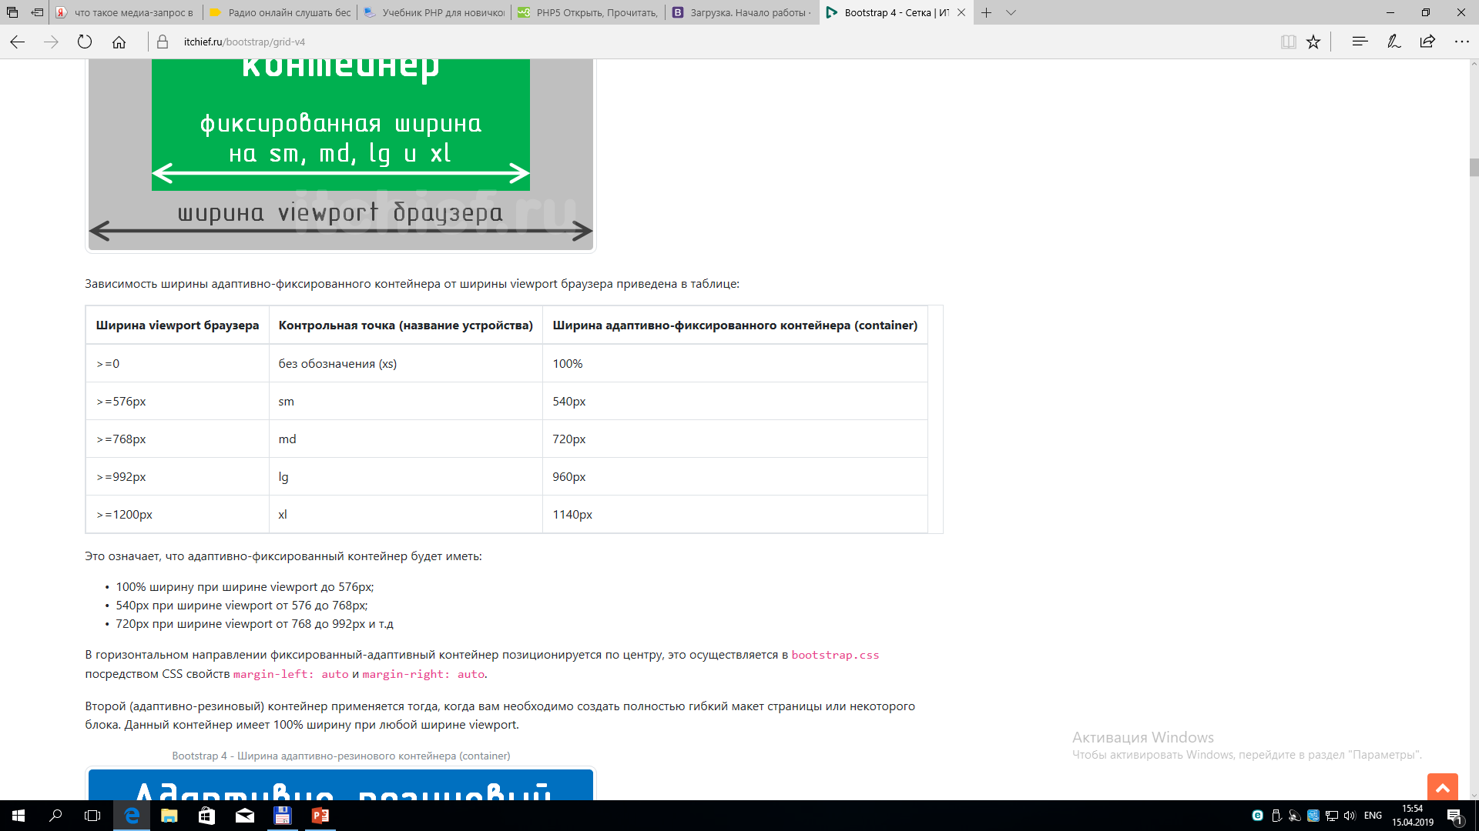
Создание адаптивного макета с помощью Bootstrap 4
В Bootstrap 4 имеются 2 вида обёрточных контейнеров: адаптивно-фиксированный и адаптивно-резиновый.
HTML-разметка адаптивно-фиксированного контейнера:
<div class="container">...</div>
HTML-разметка адаптивно-резинового контейнера:
<div class="container-fluid">...</div>
Первый (адаптивно-фиксированный) контейнер используется тогда, когда необходимо создать макет с шириной, которая должна оставаться постоянной в пределах определённой ширины области просмотра (viewport) браузера.
В горизонтальном направлении фиксированный-адаптивный контейнер позиционируется по центру, это осуществляется в bootstrap.css посредством CSS свойств margin-left: auto и margin-right: auto.

Slide 5
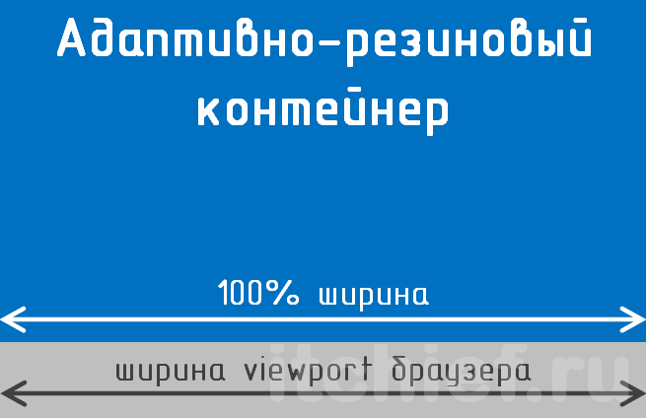
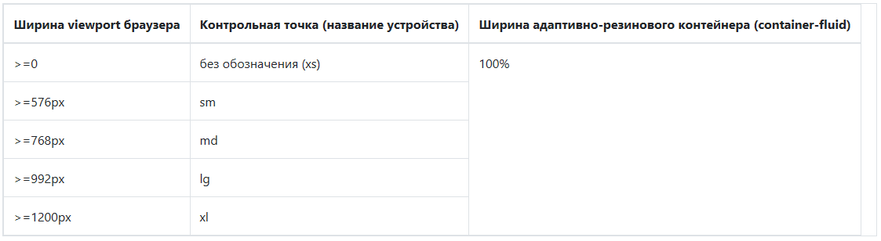
Создание адаптивного макета с помощью Bootstrap 4
Второй (адаптивно-резиновый) контейнер применяется тогда, когда вам необходимо создать полностью гибкий макет страницы или некоторого блока. Данный контейнер имеет 100% ширину при любой ширине viewport.
Кроме этого, обёрточные контейнеры (container и container-fluid) имеют ещё внутренние отступы (padding) слева и справа по 15px. Установка внутренних отступов обёрточным контейнерам осуществляется в CSS файле Bootstrap 4 с помощью свойств padding-left: 15px и padding-right: 15px.
При создании макета с помощью сетки Bootstrap 4 не помещайте одни обёрточные контейнеры внутри других.

Slide 6
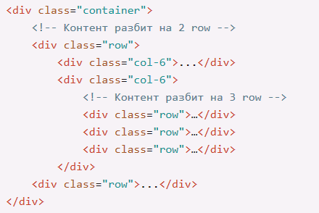
Создание адаптивного макета с помощью Bootstrap 4
Ряд – это специальный элемент сетки (row), который используется при создании макета в следующих случаях:
между контейнером и адаптивными блоками, которые надо в него поместить;
между одним и другими адаптивными блоками, которые надо поместить в первый адаптивный блок.
<div class="row">...</div>
В Bootstrap 4 адаптивные блоки должны обязательно находиться в блоке с классом row.
Кроме этого, адаптивные блоки логически не связанные между собой не обязательно помещать в один ряд в рамках какого-то обёрточного контейнера или другого адаптивного блока. Наиболее корректно их разбить на отдельные логические группы и поместить каждую из них в отдельный ряд (row).

Slide 7
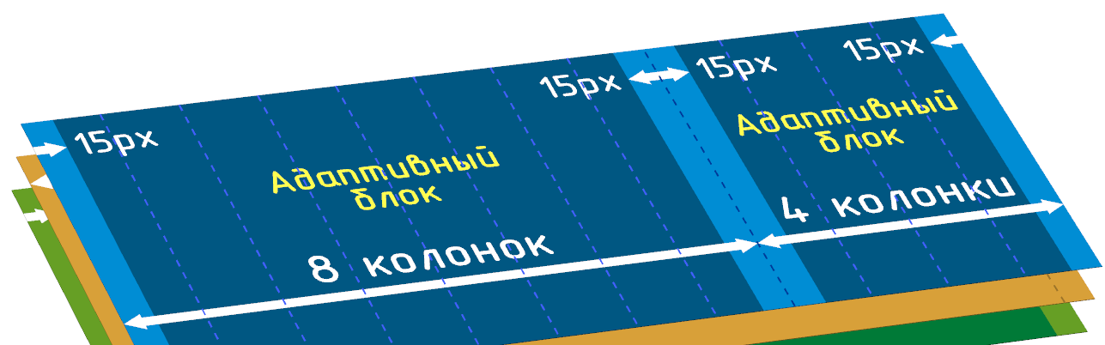
Создание адаптивного макета с помощью Bootstrap 4
Адаптивные блоки
Адаптивные блоки – это основные строительные элементы адаптивного макета, именно от них будет зависеть, как будет выглядеть макет веб-страницы на разных контрольных точках (без обозначения, sm, md, lg и xl).
Создаётся адаптивный блок очень просто: с помощью добавления одного или нескольких классов col-?-? к необходимому HTML элементу.
В классе вместо первого знака вопроса указывается название контрольной точки: без обозначения, sm, md, lg или xl. Вместо второго знака вопроса указывается ширина адаптивного блока, которую он должен иметь на указанной контрольной точке. Ширина адаптивного блока задаётся в относительной форме с помощью числа от 1 до 12 (колонок Bootstrap).
Данное число определяет, какую часть ширины будет занимать адаптивный блок на указанной контрольной точке от ширины родительского блока, т.е. ряда. Ширина ряда в числовом выражении (колонках Bootstrap) равна 12.

Slide 8
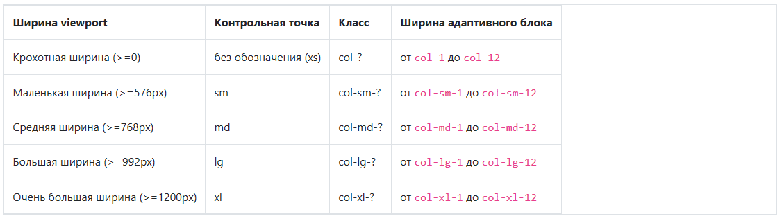
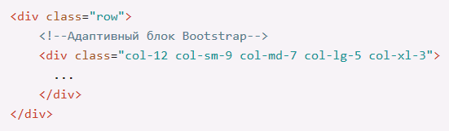
Создание адаптивного макета с помощью Bootstrap 4
Размещать адаптивные блоки необходимо в ряду. Т.е. у любого адаптивного блока в качестве родителя должен быть блок с классом row.
до sm (на xs) ширину, равную 12 колонкам Bootstrap (т.е. 12/12*100%=100% от ширины ряда);
на устройстве sm ширину, равную 9 колонкам Bootstrap (т.е. 9/12*100%=75% от ширины ряда);
на устройстве md ширину, равную 7 колонкам Bootstrap (т.е. 7/12*100%=58,3% от ширины ряда);
на устройстве lg ширину, равную 5 колонок Bootstrap (т.е. 5/12*100%=41,6% от ширины ряда);
на устройстве xl ширину, равную 3 колонкам Bootstrap (т.е. 3/12*100%=25% от ширины ряда).
Кроме этого при указании ширины адаптивному блоку для какой-то контрольной точки, она будет распространяться не только на эту точку, но и на все следующие, если они не заданы.

Slide 9
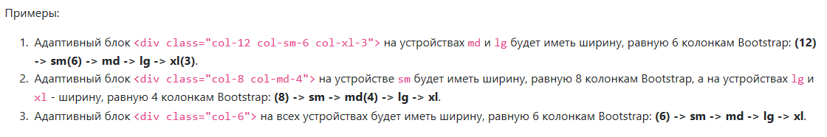
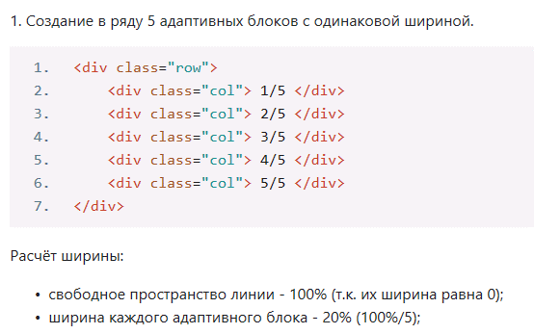
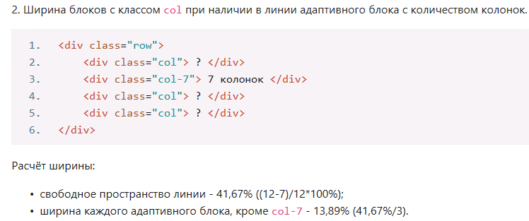
Создание адаптивного макета с помощью Bootstrap 4
Адаптивные блоки без колонок
В сетку Bootstrap 4 добавлены специальные классы col, col-sm, col-md, col-lg, col-xl, col-auto, col-sm-auto, col-md-auto, col-lg-auto и col-xl-auto.
Первая группа классов (col, col-sm, col-md, col-lg, col-xl) предназначена для создания адаптивных блоков, ширина которых будет зависеть от свободного пространства линии. Распределение не занятой ширины (свободного пространства) линии между всеми такими блоками осуществляется равномерно. Кроме этого данные адаптивные блоки перед распределением свободного пространства линии (по умолчанию) имеют нулевую ширину.

Slide 10
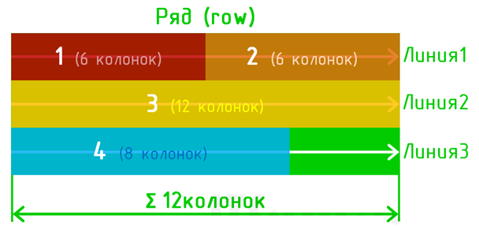
Создание адаптивного макета с помощью Bootstrap 4
Вторая группа классов (col-auto, col-sm-auto, col-md-auto, col-lg-auto и col-xl-auto) предназначена для создания адаптивных блоков, ширина которых будет определяться в соответствии с их содержимым.
Расположение адаптивных блоков в ряду
Адаптивные блоки в ряду по умолчанию располагаются горизонтальными линиями. В пределах горизонтальной линии адаптивные блоки выстраиваются последовательно слева направо. В одну горизонтальную линию могут поместиться адаптивные блоки с суммарным числом колонок не более 12. Адаптивные блоки, которые не помещаются в текущую линию переходят на следующую.

Slide 11
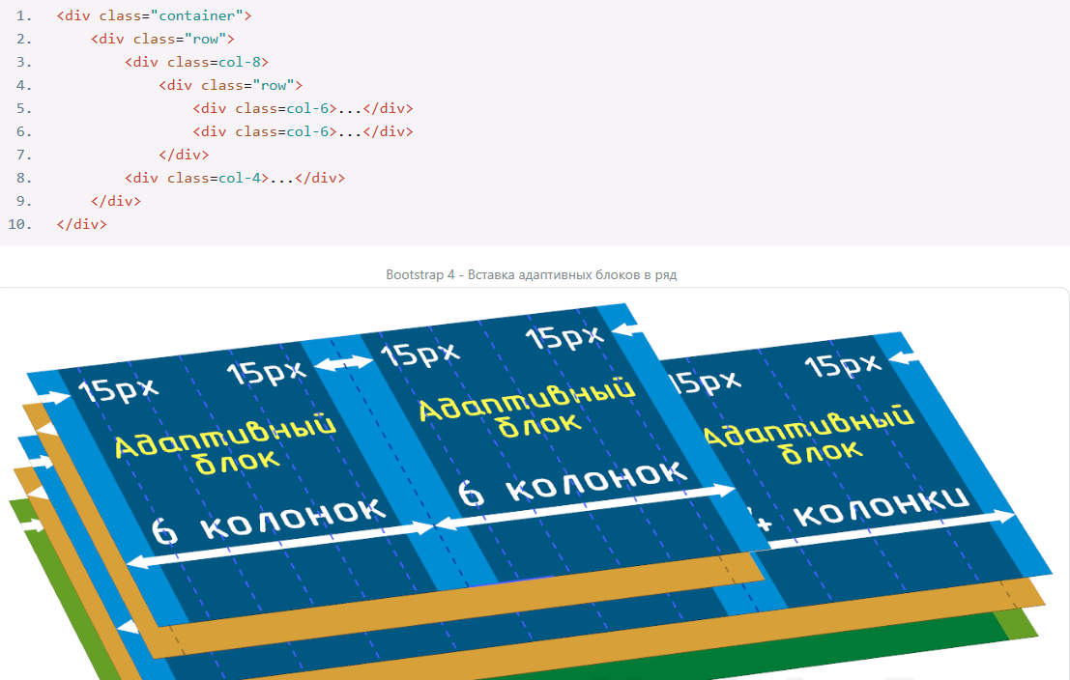
Создание адаптивного макета с помощью Bootstrap 4
Основной принцип верстки макета
Основной принцип верстки макета веб-страницы на сетке Bootstrap 4 заключается во вкладывании одних адаптивных блоков в другие.
При этом ширина адаптивных блоков это всегда относительная величина, которая задаётся в колонках Bootstrap и зависит только от ширины родителя, т.е. ряда.
Размещать контент веб-страницы следует только в адаптивных блоках.

Slide 12
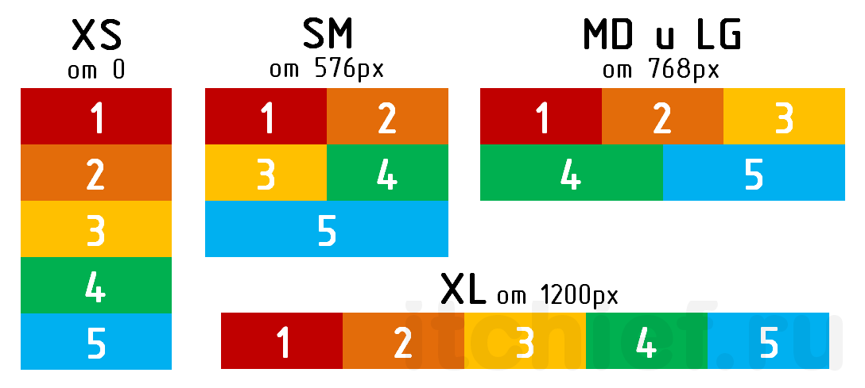
Создание адаптивного макета с помощью Bootstrap 4
Практика
Task 1. Создать адаптивную разметку блока веб-страницы, приведённого на рисунке, с помощью сетки Bootstrap 4 (1-шаблон.html).

Slide 13
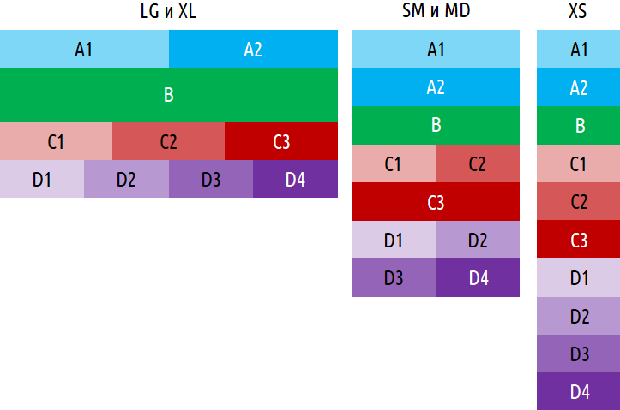
Создание адаптивного макета с помощью Bootstrap 4
Task 2. Сверстать следующий макет (2-шаблон.html)
Основные правила создания макета с помощью элементов сетки Bootstrap
создать основные секции (например: header, main, footer);
создать внутри каждой секции обёрточный контейнер;
поместить внутрь каждого обёрточного контейнера, разметку которых необходимо произвести с помощью адаптивных блоков, элемент «ряд»;
создать внутри каждого ряда необходимую структуру с помощью адаптивных блоков;
поместить внутрь необходимых адаптивных блоков, разметку которых необходимо произвести с помощью адаптивных блоков, элемент «ряд»;
выполнить пункт 5;
выполнять пункты 6 и 7 до тех пор, пока не будет достигнута необходимая структура создаваемого макета.

Slide 14
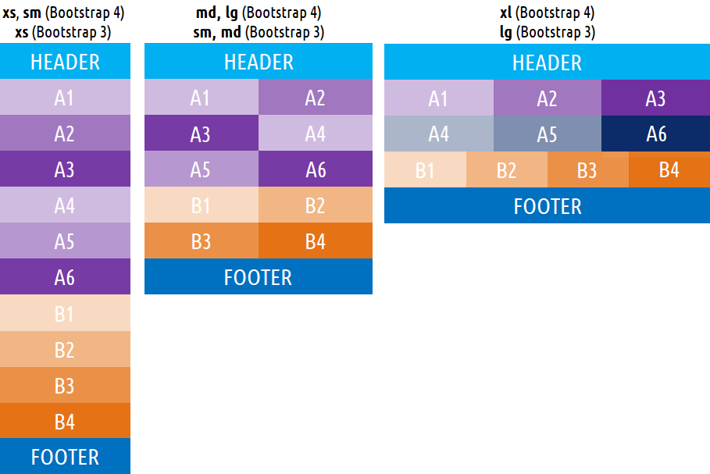
Task 3. (3 – шаблон.html)

Slide 15
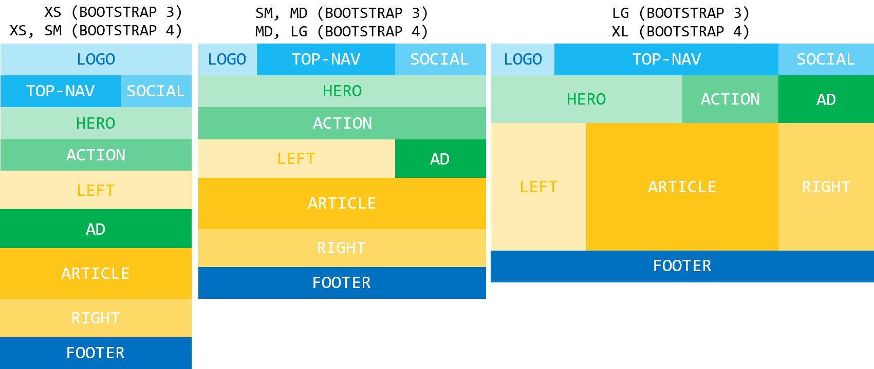
Task 4 – 4 - шаблон.html
Сверстать макет

